Slide 1

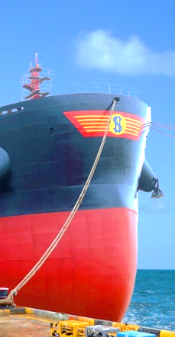
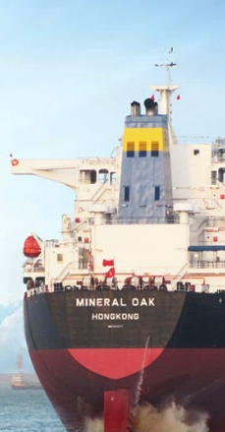
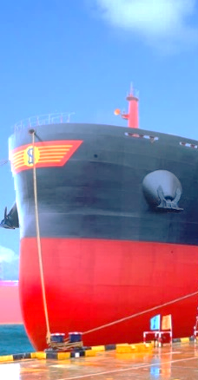
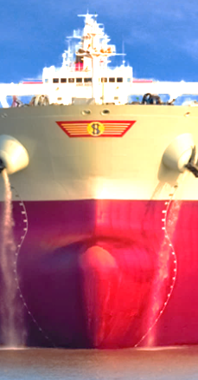
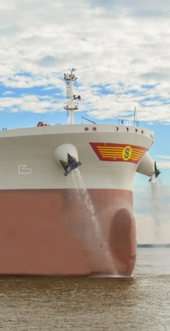
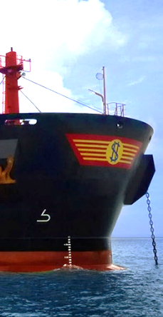
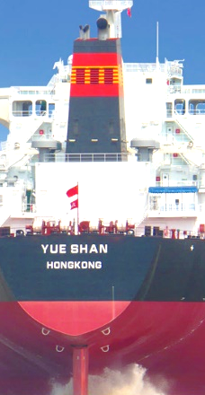
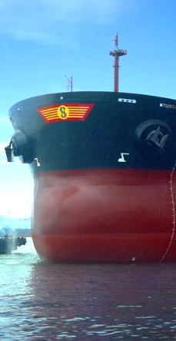
新
興
航
運
2018
Sincere Navigation Corporation
2018-2019散裝暨油輪海運市場
December 06, 2018

Slide 2
2018-2019 散裝船市場正面/負面因素
正面因素
負面因素
2018 新造船舶交船量大幅減少。
2019 大型船安裝脫硫設備耗時，減少供給運力。
慢速航行(SSS)除減少燃料成本外，並可降低船舶供給面。
2020 Sulphur Cap。
(自1st/Jan/2020起，船舶燃油含硫量 < 0.5 m/m)
國際公約 (Ballast Water Convention)
中美貿易關稅戰 (貿易保護政策 - 無贏家)
對全球經濟景氣日益繁榮之信心，尚有疑慮。
全球調高利率之趨勢。
2019 新增船舶較多(VLOC)，且海岬型/巴拿馬型可供拆解之逾齡船舶相對減少。
澳洲鐵礦砂供應商貨車鐵路出軌事件。
2018冬季大陸華北地區管制煤礦進口。

Slide 3
散裝船租金曲線圖
相關指數表現
市場展望
Source: Clarkson SIW

Slide 4
海岬型散裝船租金行情
市場展望
租金行情
Source: Clarkson SIW

Slide 5
海岬型散裝船租金行情 – 28th Nov. 2018
市場展望
租金行情
Source: Baltic Exchange

Slide 6
巴拿馬型散裝船租金行情
市場展望
租金行情
Source: Clarkson SIW

Slide 7
巴拿馬型散裝船租金行情 – 28th Nov. 2018
市場展望
租金行情
Source: Baltic Exchange

Slide 8
油輪租金曲線圖
油輪租金表現
市場展望
Source: Clarkson SIW

Slide 9
巨型油輪VLCC租金行情
市場展望
租金行情
Source: Clarkson SIW

Slide 10
散裝船新增加 & 舊船拆解 統計
市場展望
拆解統計
Source: Clarkson SIW

Slide 11
2018
公司概況

Slide 12

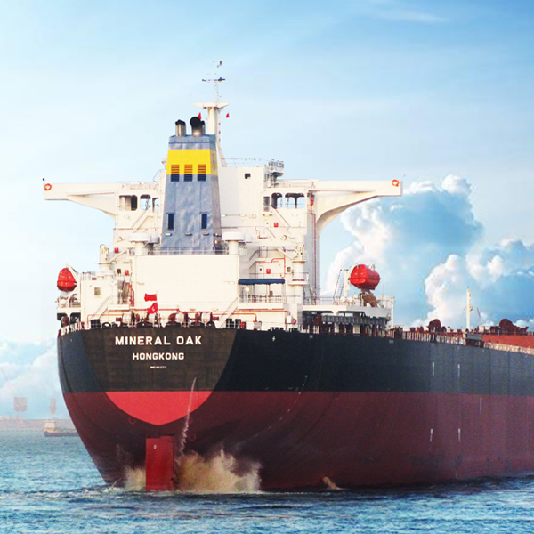
新興航運公司船隊
Tankers
Dry Bulk
穩健 平實 進取
特大型油輪(VLCC) 海福輪
海峽型散裝船明和輪
以長期租約、加入聯營組織取得穩健獲利。
運輸大眾物資如礦砂、煤炭為主。
靈活規劃船舶投入中短期合約及現貨市場。
散裝船載重噸位比重
載重噸位比重
12%
5%
8%
75%

Slide 13
新興航運公司船隊
Total Fleet: 17
VLCC (Tanker): 3
VLOC: 1
Capesize: 9
Kamsarmax: 2
Handymax: 2

Slide 14
新興航運公司船隊
VESSEL | 船名 | SHIP BUILDER | TYPE | DELIVERY | SUMMER DWT
 |  |  |  |  | MT
ELBHOFF | (海福輪) | SWS | VLCC | 01/2017 | 300,837
KONDOR | (高登輪) | SWS | VLCC | 01/2012 | 296,714
MAXIM | (美生輪) | SWS | VLCC | 06/2011 | 296,887
TIEN SHAN | (天山輪) | BEIHAI | VLOC | 03/2018 | 250,327
BAO SHAN | (寶山輪) | CSBC | Capesize Bulker | 09/2006 | 175,009
CHIN SHAN | (青山輪) | CSBC | Capesize Bulker | 11/2004 | 175,569
CHOU SHAN | (舟山輪) | CSBC | Capesize Bulker | 07/2005 | 175,569
HENG SHAN | (衡山輪) | SWS | Capesize Bulker | 01/2007 | 174,145
HUANG SHAN | (黃山輪) | CSBC | Capesize Bulker | 08/2003 | 175,980
MINERAL ANTWERPEN | (明安輪) | DAEWOO | Capesize Bulker | 03/2003 | 172,424
MINERAL OAK | (明和輪) | SWS | Capesize Bulker | 03/2010 | 177,921
TAI SHAN | (泰山輪) | SWS | Capesize Bulker | 08/2011 | 176,469
YUE SHAN | (玉山輪) | SWS | Capesize Bulker | 09/2009 | 177,798
OCEANA | (合盛輪) | SWS | Kamsarmax | 09/2014 | 81,594
PALONA | (寶隆輪) | SWS | Kamsarmax | 11/2014 | 81,676
GEORGIANA | (佐興輪) | CHENGXI | Double Hull Handymax Bulker | 10/2008 | 53,383
MADONNA III | (麥唐娜) | CHENGXI | Double Hull Handymax Bulker | 09/2007 | 53,390
Fleet Total: 17 Vessels |  |  | Fleet Average Age: | 9.6 Years | 2,995,692

Slide 15
2605.TW
Q&A
新興航運
Sincere Navigation Corporation
Contact:
投資人聯絡窗口 (發言人：李義仁先生)
sncbiz@snc.com.tw
+886-2-2703-7055

